Slide 1
NhiÖt liÖt chµo mõng Quý thÇy c« vµ c¸c em.
Người thực hiện: Đồng Thị Hằng
Trường Tiểu học Bình Dân

Slide 2
Thø ba ngµy 12 th¸ng 12 năm 2023
Tiếng Việt
Bài 77: ang, ac

Slide 3
Bài 77: ang - ac
ang
ac

Slide 4
Bài 77: ang - ac
ang
ac
ang
ac
a
ng
a
c
(a - ngờ - ang)
(a - cờ - ac)

Slide 5
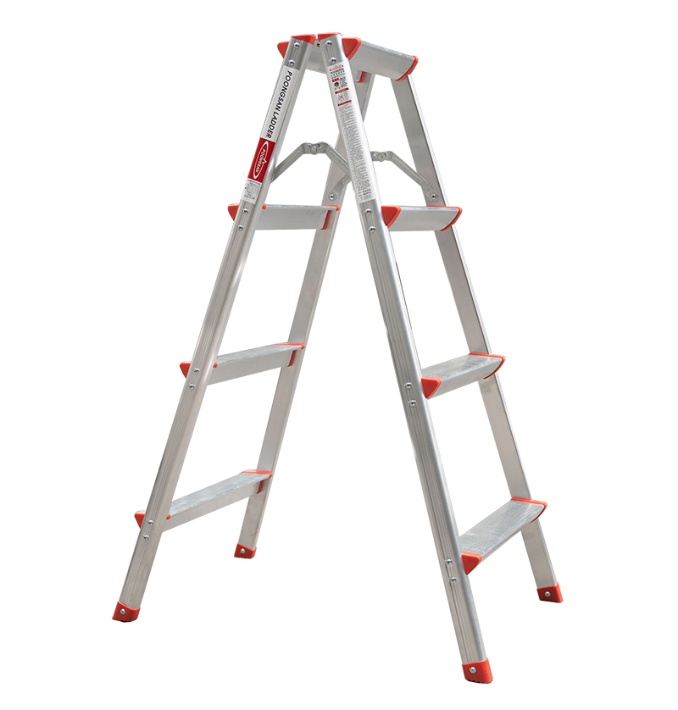
thang
ang
thang
th
ang
ang
thang
(thờ - ang - thang)

Slide 6
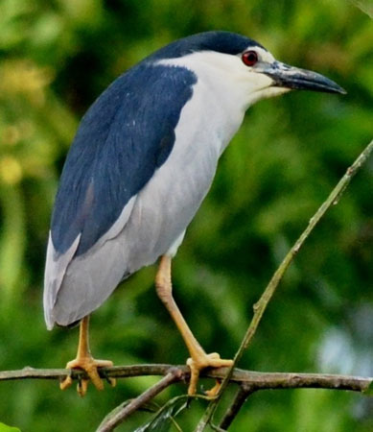
ac
vạc
vạc
vac
.
vạc
ac
(vờ - ac - vac - nặng - vạc)

Slide 7
Bài 77: ang - ac
ang
thang
vạc
ac

Slide 8
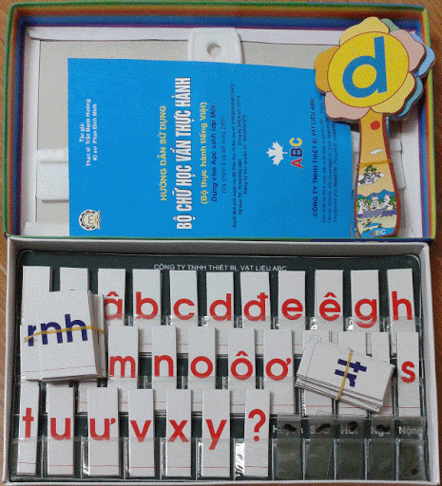

Slide 9
THƯ GIÃN

Slide 10
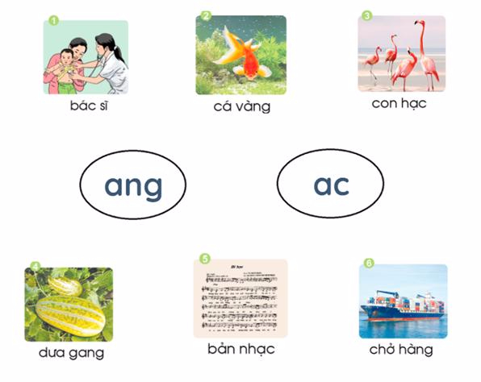
Nối

Slide 11
Tập đọc
Nàng tiên cá
Nàng tiên cá là con vua biển. Nửa thân trên của nàng như một cô bé. Nửa thân kia là cá. Nhờ thế, nàng lướt trên biển rất nhẹ nhàng.
Nàng tiên cá có tất cả những thứ nàng muốn. Nàng chỉ chưa biết đất liền. Đêm đêm, nàng ngân nga hát. Dân đi biển nghe nàng hát, quên cả mệt, cả buồn.
Phỏng theo An – đéc – xen
(Nguyễn Minh kể)

Slide 12
Luyện đọc
ngân nga
lướt

Slide 13
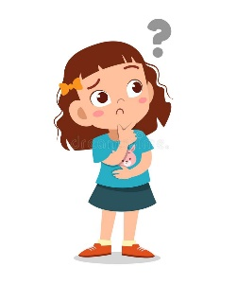
Những ý nào đúng
Nàng tiên cá
nghe hát, quên cả mệt, cả buồn.
Dân đi biển
ngân nga hát.

Slide 14
Tập viết

